Slide 1
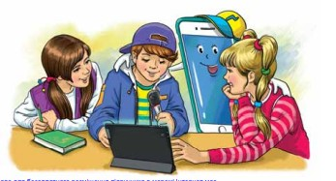
Визначаю часи дієслів
Дізнаюся більше про дієслово
4 клас

Slide 2
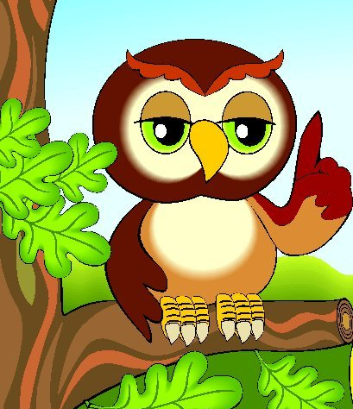
Налаштування на урок
Вибери дію, від якої відчуваєш задоволення
Слухаю, чую, розумію, намагаюсь, виконую, відповідаю, дивлюсь, міркую, творю, співпрацюю

Slide 3
Мотивація навчальної діяльності
Сьогодні ми повторимо знання про дієслово. Будемо визначати та утворювати часові форми дієслів. Складемо і запишемо відповіді на запитання до світлин. Здійснемо віртуальну подорож до країни Азії.

Slide 4
Вправа «Мікрофон»
Що таке дієслово?
Це частина мови, яка означає дію предмета і відповідає на питання що робити? що зробити?
З якою частиною мови воно пов’язане в мовленні?
З іменником
Як змінюються дієслова?
За числами й часами
Яким членом речення дієслово частіше буває?
Присудком
Яка форма є початковою для дієслова?
Неозначена форма
Неозначена форма дієслова відповідає на питання Що робити? Що зробити?
І має закінчення –ти (-ть)
Як визначити неозначену форму дієслова?
Дієслово в однині називає дію одного предмета, а у множині – дію двох і більше предметів
Як розрізнити дієслова в однині і множині?

Slide 5
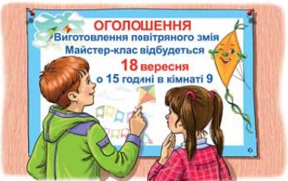
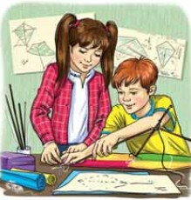
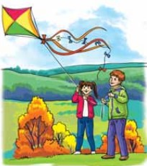
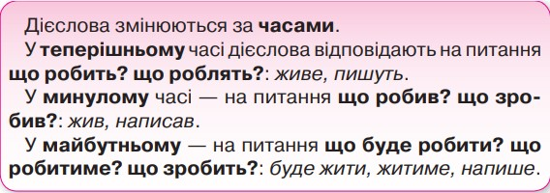
Поміркуй
Запам’ятай!
Розглянь серію малюнків. Запиши відповіді на запитання під малюнками. Підкресли дієслова
Познач час над кожним дієсловом у записаних реченнях. Можеш скористатися правилом
Що прочитали діти?
Що виготовляють діти?
Що зроблять діти?
Мин.ч.
Теп.ч.
Діти прочитали оголошення.
Діти виготовляють паперового змія.
Діти запускатимуть змія.
Майб.ч.

Slide 6
Узнай країну
Прочитай текст. Склади з виділених букв назву країни, у яку сьогодні здійснемо віртуальну подорож
Китай
—о — о =
5б., 5зв., 2 скл.
Запиши це слово, побудуй його звукову схему.
Запиши кількість букв, звуків, складів
Добери спільнокореневі до слова Китай. Познач корінь, суфікси
Китай –
китаєць, китаянка, китайці, китайська

Slide 7
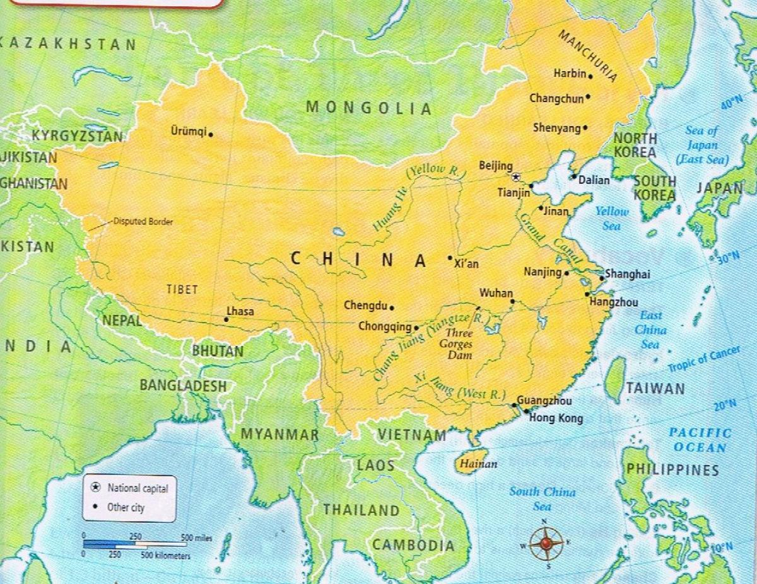
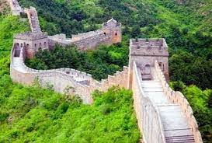
Віртуальна подорож
Китай межує з 14 іншими країнами: з Лаосом, В’єтнамом, М’янмою, Бутаном, Індією, Непалом, Афганістаном, Пакистаном, Таджикистаном, Киргизстаном, з Казахстаном, з Монголією, з Росією та КНДР.
Омивається водами Жовтого, Східно- і Південнокитайського морів Тихого океану.
Китай — східноазійська країна, що знаходиться на сході континенту Євразія. Загальна площа країни 9 596 960 км² (3-тє місце у світі).
Китай належить до найбільш прадавніх цивілізацій, яка увібрала у себе велику кількість держав та культур упродовж 6 тисяч років.
Одним з семи чудес світу є – Велика Китайська Стіна (довжина – 8851,9 км). Будувалася вона з III ст до н.е по 1644 рік.

Slide 8
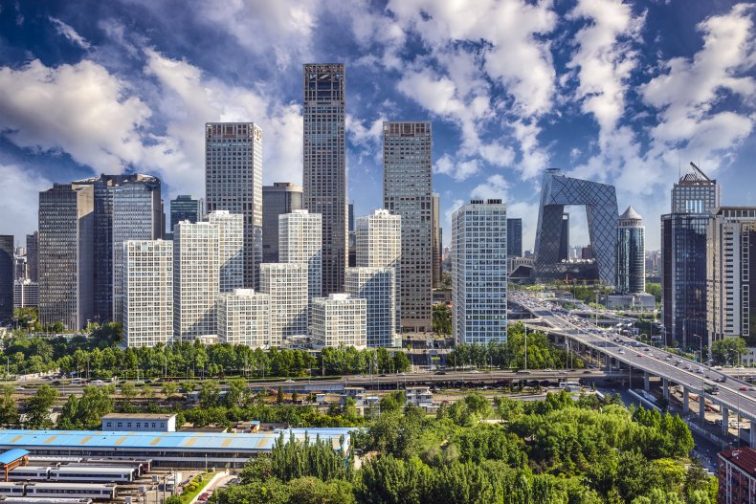
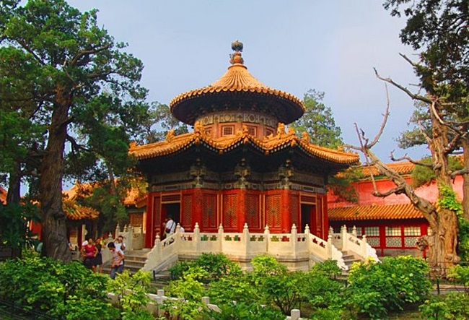
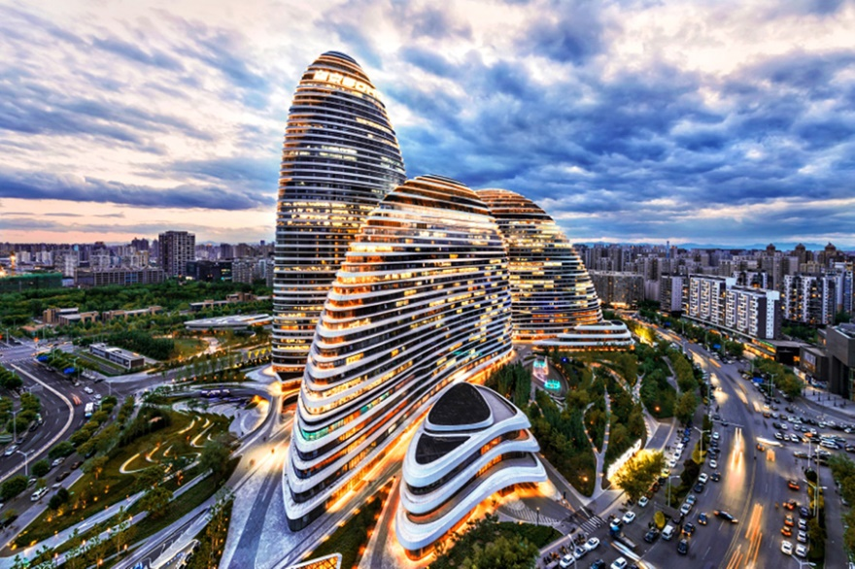
Віртуальна подорож
Імператорський палац Гугун (Заборонене місто). За останні 5 століть на його території жили лише представники імператорської сім'ї. Інші державні діячі в палац не допускалися (звідси й назва). Комплекс складається з 800 будівель ( більшість з яких зроблено з дерева) і майже 10.000 кімнат.
Столиця Китаю – Пекин. Це один з найбільш густонаселених мегаполісів у світі. Населення столиці— 22 млн. мешканців (2017)

Slide 9
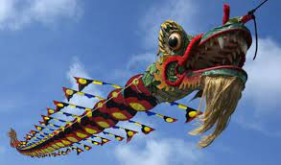
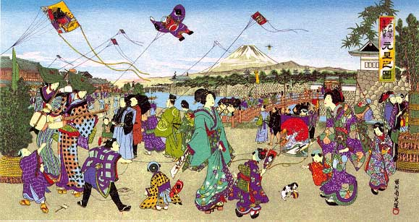
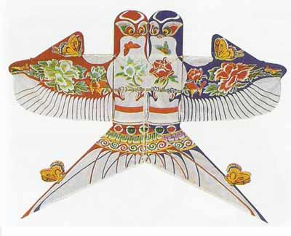
Віртуальна подорож
Повітряні змії - одне з традиційних народних розваг в Китаї. З самого початку нашої ери там робили найрізноманітніших зміїв у вигляді птахів, звірів, чудовиськ і героїв. Їх прикрашали ліхтариками і вітряними вертушками, що, ймовірно, послужило поштовхом до винаходу пропелера.

Slide 10
Тренувальна вправа
Випиши з тексту дієслова у відповідну колонку.
Утвори інші часові форми цих дієслів і запиши
Минулий час
Теперішній час
Майбутній час
З’явилися
виготовляли
надавали
був
вважали
з’являються
виготовляють
надають
є
вважають
з’являться
виготовлять
нададуть
буде
вважатимуть

Slide 11
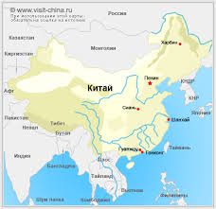
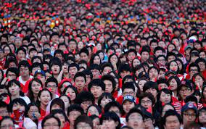
Списування із завданням
Прочитай і спиши текст про Китай, уставивши пропущені орфограми. Підкресли дієслова. Познач їхній час.

Slide 12
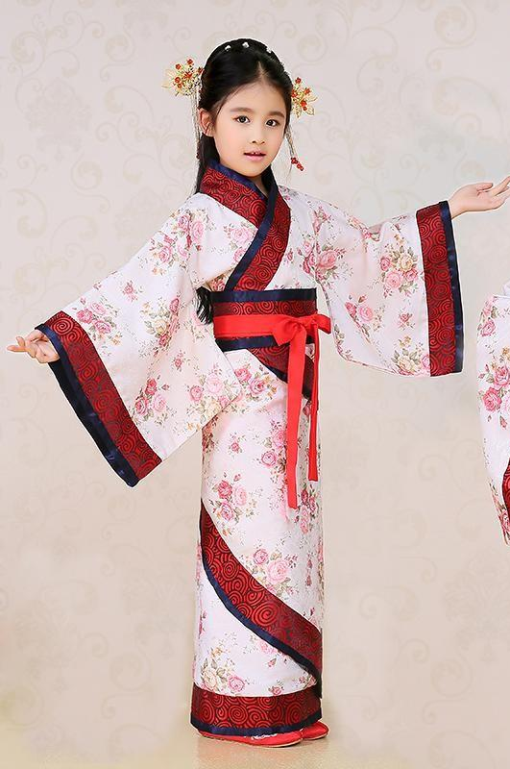
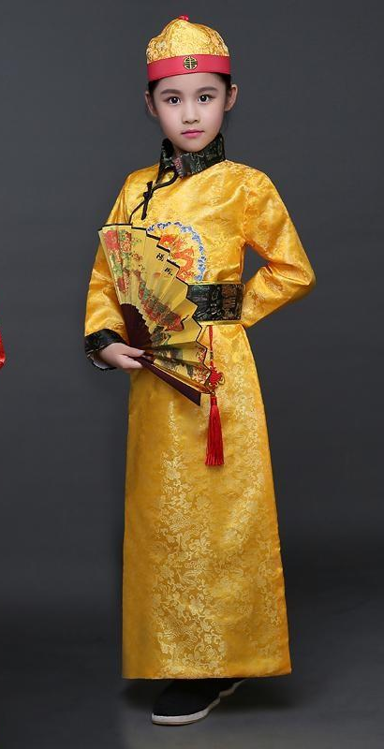
Скринька іноземних слів
Прочитай імена китайських школярів. Визнач, яке з імен належить хлопчикові, а яке дівчинці, якщо відомо, що ім’я дівчинки складається з одного складу.
Джу
Зіхао
— Прочитай, як звучать китайські слова ввічливості.
Чи доводилося тобі слухати їх раніше?
— Привітайся зі своїм однокласником китайською.

Slide 13
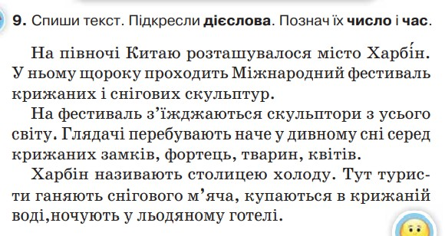
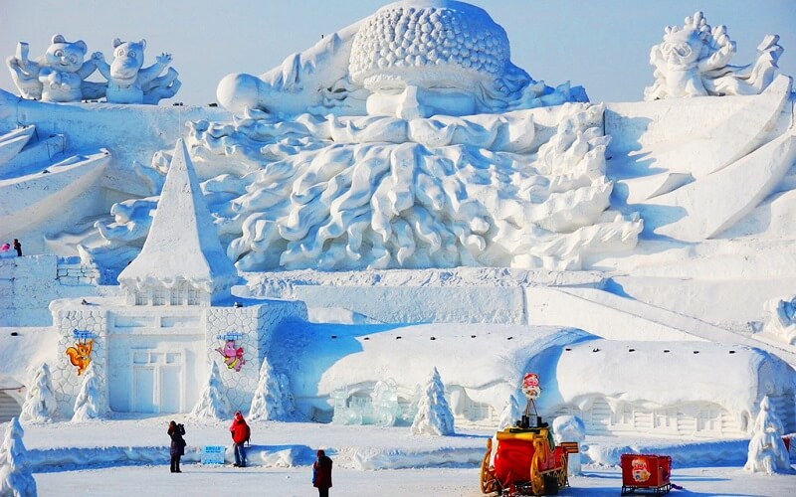
Домашнє завдання

Slide 14
Рефлексія. Вправа «Дієслово»
Підсумок уроку
— Якою країною подоржували на уроці? Що тебе в ній зацікавило?
— З якою частиною мови ми сьогодні працювали на уроці?
— Що вона означає? На які питання відповідає?
Прорефлексуй свою роботу на уроці одним дієсловом. Якщо важко підібрати своє дієслово, можеш використати одне із запропонованих.
Зрозумів/ла
Намагався/лася
— З якою частиною мови пов’язане в мовленні дієслово?
— Як змінюються дієслова?
— Яким членом речення частіше буває?
— Що є початковою формою дієслова?
— Як визначити неозначену форму дієслова?
— Як розрізнити число дієслова?
— Як визначити час дієслова?
Запам’ятав/ла
Працював/ла
Навчився/лася
Отримав/ла
Зацікавився/лась
сидів/ла

